Slide 1
«Библиографические менеджеры как инструмент повышения эффективности исследовательского процесса»
А.Поршнев
НИУ ВШЭ Н.Новгород

Slide 2
Бесплатный Сыр
15 из 31 менеджера являются бесплатными (19 условно бесплатными)
Самый известный (с 1988)
Стоит 299$
Другое решение 2006 год

Slide 3
Что нужно для эффективного управления библиографией
Zotero
Интеграция с Word
Он-лайн и офф-лайн
Цитирование по APA, IEEE, ГОСТ …
Совместная работа в он-лайн группе
Поиск, автоматическое создание библиографии, хранение файлов…

Slide 4
Почему БМ повышают эффективность исследовательского процесса?
Возможность сотрудничества
Хранение информации (индексируемый поиск по заметкам, тэгам и т.д.)
Автоматизация создания и редактирования библиографического списка
Следование стандартам (APA, IEEE, ГОСТ)

Slide 5
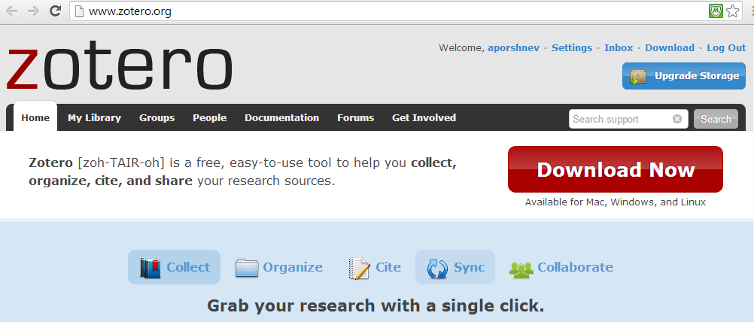
С чего начать
Загружаем и устанавливаем
http://www.zotero.org

Slide 6
Что необходимо:
ГОСТ - http://www.zotero.org/styles/gost-r-7-0-5-2008
Распознавание pdf – http://www.zotero.org/support/screencast_tutorials/retrieve_pdf_metadata
Интеграция с Word - http://download.zotero.org/integration/Zotero-WinWord-Plugin-3.1.13.xpi

Slide 7
Но возможностей больше
Например,
Полнотекстовый поиск по pdf http://www.zotero.org/support/pdf_fulltext_indexing
Zutilo – возможности по копированию тегов и не только … https://addons.mozilla.org/en-US/firefox/addon/zutilo-utility-for-zotero/

Slide 8
Как же это работает?
Импорт файла (ссылки) – создание библиотеки
Использование (ссылка на материал из библиотеки)
Создание библиографического списка

Slide 9
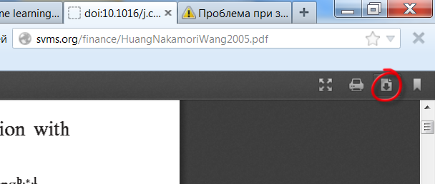
Импорт ссылки и файла

Slide 10
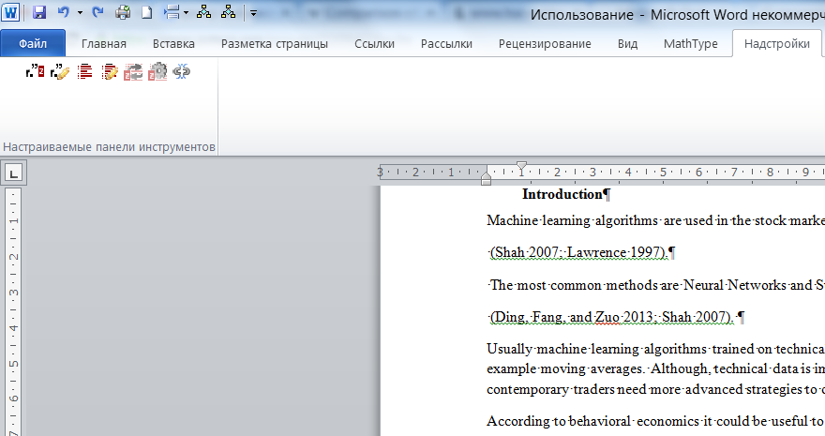
Как работать

Slide 11
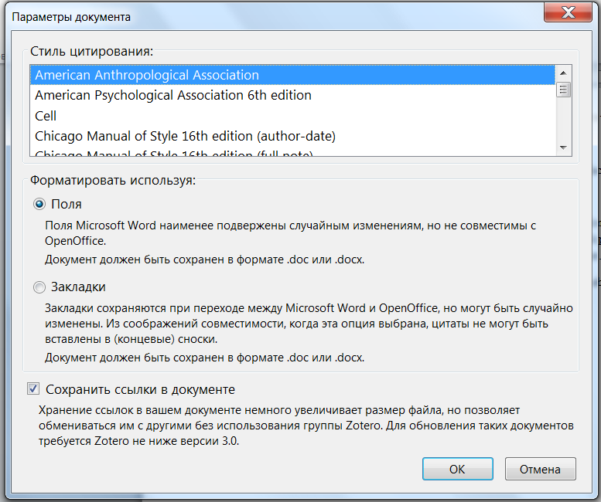
Урожай (или статью приняли в другой журнал …)
Изменение параметров библиографического цитирования в готовом тексте

Slide 12
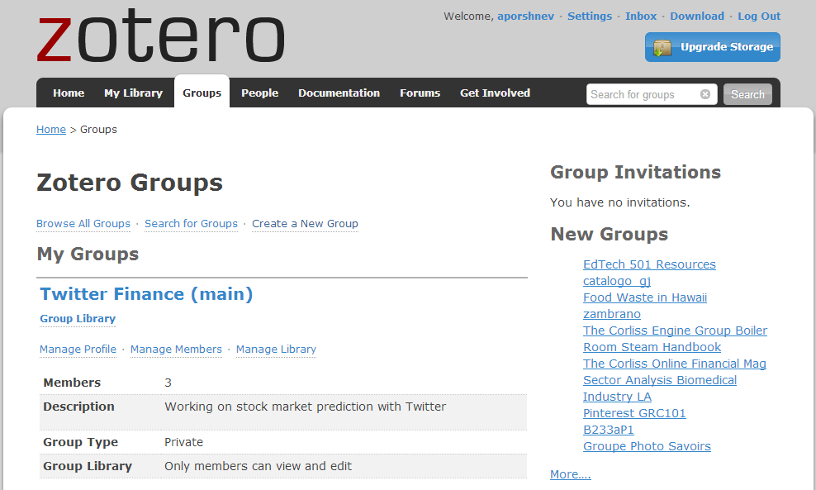
Как работать вместе
Создание группы
Приглашение в группу
Общие статьи

Slide 13
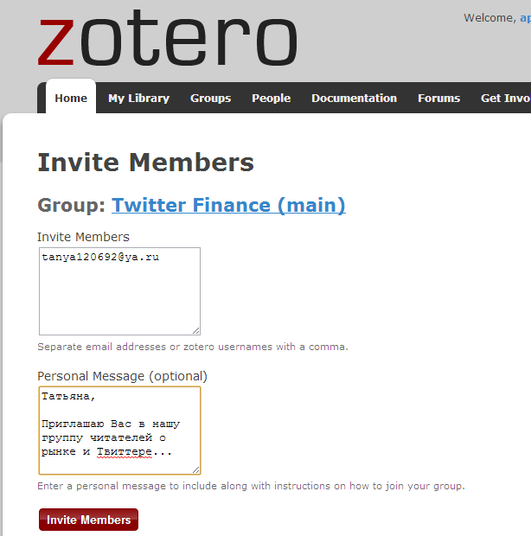
Приглашение участников

Slide 14
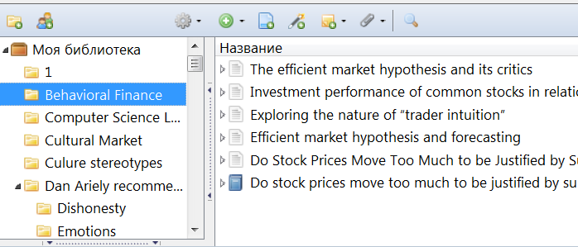
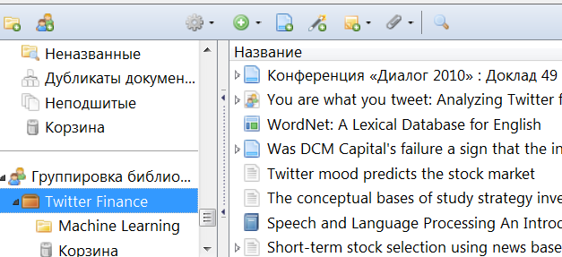
Перенос записей

Slide 15
Спасибо за внимание,
Успеха и эффективной работы.
А.Поршнев
aporshnev@gmail.com

